Slide 1
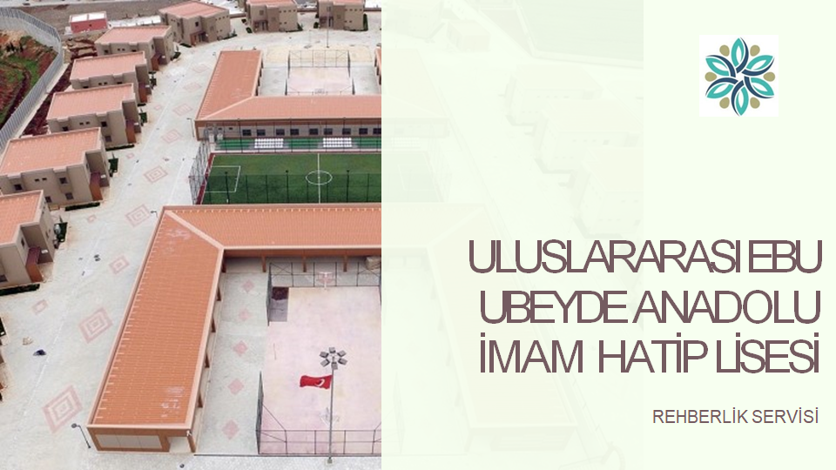

Slide 2
AİLE İÇİ İLETİŞİM SEMİNERİ
Esra YILMAZ
Okul Psikolojik Danışmanı

Slide 3
İLETİŞİM
İletişim, dil kullanarak ya da kullanmaksızın insanlar
arasındaki duygu, düşünce ve yaşantıların ifade edilme yöntemidir.

Slide 4
İLETİŞİM ENGELLERİ
EMRETME, YÖNETME
UYARMA, TEHDİT ETME (GÖZDAĞI VERME)
3.AHLAK DERSİ VERME
NUTUK ÇEKME, ÖĞRETME
YARGILAMA, ELEŞTİRME, SUÇLAMA
AD TAKMA, ALAY ETME
YORUMLAMA, ANALİZ ETME

Slide 5
İletişim Engellerinin Çocuk Üzerindeki Olumsuz Etkileri
Korku, kaygı ya da direnç oluşturabilir.
İsyankâr davranışlara yol açabilir. 3- Anne babaya karşı düşmanca duygular beslemesine yol açabilir.
4- Çocukta anlaşılamama duygusu oluşabilir.

Slide 6
5- Kendisini savunmasına yol açabilir. 6- Çocukta kendi sorunlarını çözmede
yetersiz olduğu düşüncesine yol açabilir. 7- Bağımlılık yaratabilir.
8- Kendisine güvenilmediğini düşünebilir.

Slide 7
ANNE BABA- ÇOCUK İLETİŞİMİNİ KOLAYLAŞTIRAN ETMENLER
Kabul
Empati
Etkin Dinlemek
Sen Dili – Ben Dili

Slide 8
Kabul; Çocuğu olduğu gibi kabul etmek gerekir.

Slide 9
EMPATİ
· Bir kişinin kendisini karşısındaki kişinin yerine koyarak olaylara onun bakış açısıyla bakması, o kişinin duygularını ve düşüncelerini doğru olarak anlaması , hissetmesi ve bu durumu ona iletmesi sürecidir.
· ALTIN KURAL
“Kendine yapılmasını
istemediğin şeyi başkasına yapma”
16

Slide 10
SEN DİLİ İLETİLERİ
Sen iletilerini kullanmak, iletişimi engeller. “Yapma şunu.”
“Neden böyle yapmıyorsun?” “Bunu yapmamalısın.”
“Kötüsün”
“Çocuk gibi davranıyorsun.” “Daha çok çalışmalısın.”

Slide 11
Sen dili, çocuğun olumsuz davranışlarını değiştirmesinde
etkili olmaz.
“ Sen ne biçim çocuksun..”

Slide 12
Sen İletileri Alan Genç:
*Davranışını değiştirmeye karşı direnir.
*“Bana yardım edecek bir yol bulacaklarına inanmıyorum.”diye düşünür.
*Sevilmediğini düşünür.
*”Sen de kötüsün.” “Sen de dır dır ediyorsun.” gibi tepkiler verir.

Slide 13
*Ben dili nasıl kullanılır;
İstenmeyen davranış nedir(eve geç
gelme)
Size nasıl bir etkisi vardır(merak etme)
Size nasıl
hissettiriyor(korku,endişe)
Eve çok geç geldin kızım merak ettim ve başına bir
şey gelir diye endişelendim

Slide 14
Ben dili örnekleri
Karşınızdakini suçlamak yerine, duygularınızı
anlatın:
“Nerede kaldın? Saatin kaç olduğunun
farkında mısın?” YERİNE
“Nerede kaldın seni çok merak ettim.”
Cezalandıracağınıza o davranışı benimseyin ve ona yol gösterin:
“Bir kez daha geç kalırsan, asla arkadaşlarına
gidemezsin!...”
YERİNE
“Bir kez daha geç kalırsan telefon edip haber
verebilirsin.”

Slide 15
Suçlayacağınıza o davranışı tanımlayın:
“Sivri zekalı ,tembel!” YERİNE
“Derslerine çalışmadığın zaman endişeleniyoru
ve üzülüyorum.”
Tehdit edeceğinize duygularınızı açıklayın: “Bıktım artık, seni geberteceğim!”
YERİNE
“Böyle yapınca çok sinirleniyorum.”

Slide 16
Etkin dinleme
Etkin dinleme nasıl olur:
Karşıdakinin duygularını ve düşüncelerini ona yansıtıp anlaşıldığını hissettirerek
Baş sallayıp,hı hı,devam et şeklinde onaylayarak
Konuyla ilgili sorular sorarak

Slide 17
Etkin Dinlemek;
Çocuğunuzla konuşurken beden duruşu olarak aynı seviyede olun,
Onu dinlerken göz kontağı kurun
Başka şeylerle ilgilenmeyin, (gazete okumak, tv izlemek gibi)

Slide 18
Dokunmak (elini tutun, omzuna dokunun, başını okşayın) çocuğun sorunu olduğu zaman kendisini
güven içinde hissetmesini sağlar.
Çocuğumuzun söylediklerini dinlerken, kendi kelimelerimizle özetleyip kısaca tekrar edin;
Onun duygularını dile getirin;

Slide 19
Örnek diyalog
14 yaşındaki Ezgi annesiyle konuşuyor.
“ Anne ne yaparsam yapayım, tarihi anlamıyorum. Zaten hiçbir şeyi beceremiyorum.....”
İşte annenin verdiği yanıtlardan bazıları :

Slide 20
Tepkiler ve İletişim Engelleri
*Olur mu öyle şey,hadi biraz daha gayret et bakalım................
(EMİR VERME, YÖNLENDİRME)
“Sen bilirsin çalışmazsan öğretmenlerinden not bekleme...............
(UYARMA, GÖZDAĞI VERME)

Slide 21
*Bu kadar imkana sahipsin hala
çalışmıyorsun...........................
(NUTUK ÇEKME ÖĞRETME)
*Sen zaten hep böyle yapıyorsun kendini acındırma.......................
(YARGILAMA, ELEŞTİRME)
*Kızım ben mi oturup çalışacağım senin yerine...................................
(ALAY ETME)

Slide 22
DOĞRU İLETİŞİM ŞEKLİ
Anne : Tarih dersinden başarısız olduğun için beceriksiz olduğunu düşünüyorsun
Ezgi : Evet son sınavdan çok düşük bir not aldım
Anne : Peki bu durumu düzeltmek için ne yapabilirsin ?
Ezgi : Daha verimli ve planlı çalışmayı öğrenebilirim belki.
Anne : Kendi başarın için çözüm üretmen çok
hoşuma gitti.

Slide 23
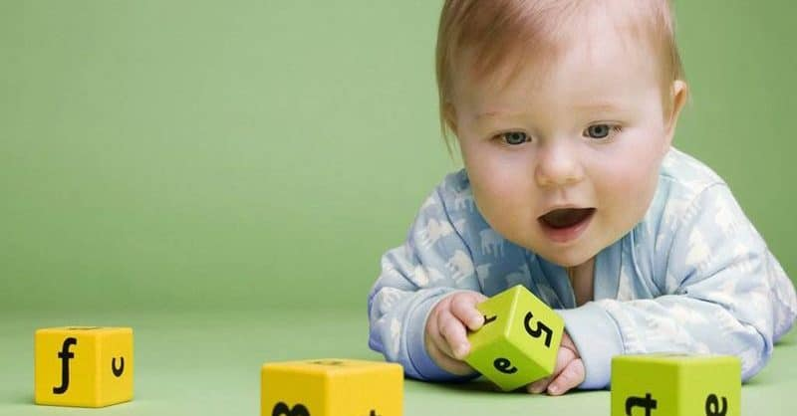
ÇOCUKLA ETKİLİ İLETİŞİM

Slide 24
ÇOCUK YETİŞTİRİRKEN NASIL BİR
YÖNTEM KULLANMALIYIZ?
BİR ÇOCUĞU HAKKIYLA YETİŞTİRMEK VE HAYATA HAZIRLAMAK BAŞLI BAŞINA BİR İŞTİR.
ANNE-BABA OLMAK UZUN BİR YOLCULUKTUR. YOL BOYUNCA ANNE VE BABAYI DOĞRUSUNUN NASIL YAPILACAĞI BİLİNEN BİNLERCE
ÖDEV BEKLEMEKTEDİR.

Slide 25
PEKİ NE YAPMALIYIZ

Slide 26
Çocuklarınızı Dinleyin

Slide 27
Sorunlarını Kendi Kendine Çözmesi Konusunda Teşvik Edin

Slide 28
Hata Yapma Hakkı Olduğunu Kabul Edin

Slide 29
Her Konuda Hayır Demeyi Alışkanlık Haline Getirmeyin

Slide 30
Duygularını Dinlemesini, Tanımasını Öğretin

Slide 31
Pozitif Disiplini Kullanın

Slide 32
Olumlu Davranışlarını Görün

Slide 33
Kurallarınızda ve ilişkilerinizde devamlılık gösterin.

Slide 34
Yaşamını planlayın

Slide 35
Birlikte olduğunuz zamanı kaliteli hale getirin

Slide 36
Sorumluluk verin

Slide 37
Ahlaki kuralları öğretin

Slide 38
İlgi ve sevgi göstermekten kaçınmayın

Slide 39
Güven verin

Slide 40
Meraklı olmasını teşvik edin

Slide 41
Çocuğunuzun esiri olmayın

Slide 42
Kendinize değer verin

Slide 43
ÇOCUKLAR NE İSTER?

Slide 44
1- Sevgi ister 2- Eşitlik ister 3- Cevap ister 4- Kabul görmek ister 5- Anlayış ister 6- Önemsenmek ister 7- Destek ister 8- Tutarlılık ister

Slide 45
Bir elmanın yüreğinde gizlenen tohum, görülmez bir elma bahçesidir.
Ama bu tohum bir kayaya
rast gelirse ondan hiçbir şey
çıkmaz.
HALİL CİBRAN

Slide 46
OKUMANIZI TAVSİYE EDERİM…

